Slide 1
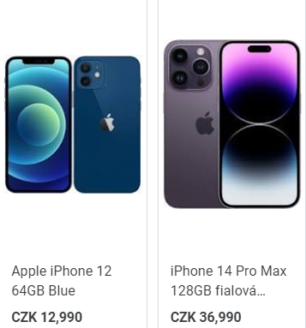
倍.M
Bèi
这台手机的价钱差不多是那台手机的三倍

Slide 2
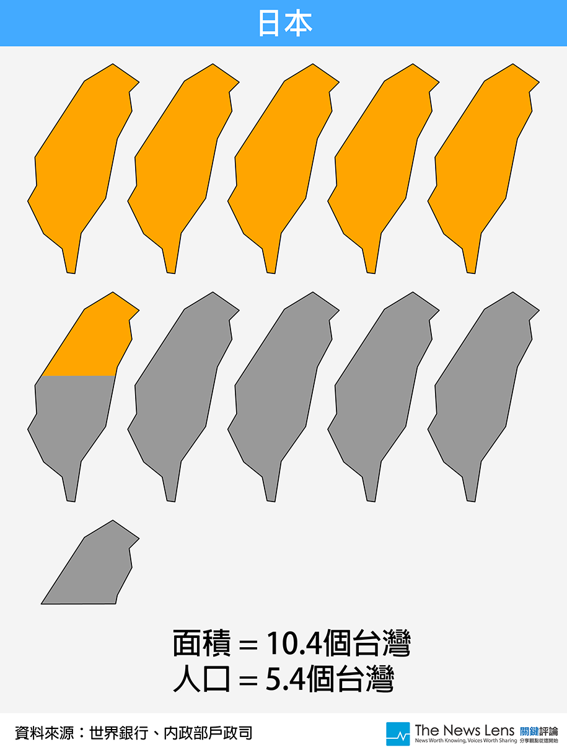
倍.M
日本的面积大概是台湾的十倍，人口是台湾的五倍

Slide 3
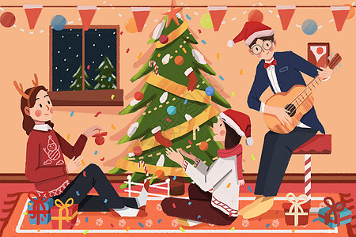
过节.VO
Guòjié
每年圣诞节，他都会回家跟家人过节

Slide 4
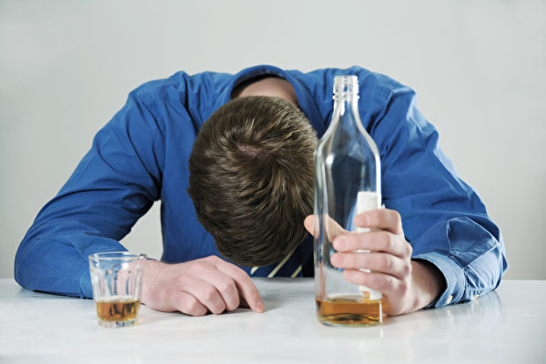
过节.VO
上一次过节的时候，他喝了很多酒

Slide 5
你们过节的时候都会有什么活动吗?

Slide 6
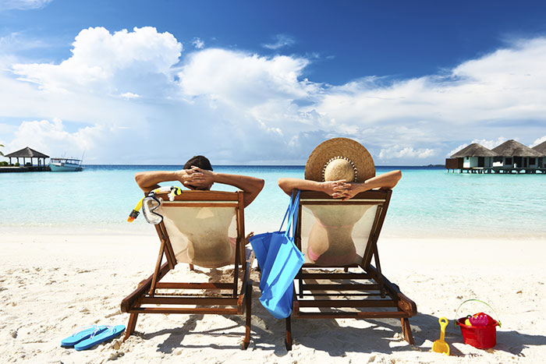
旅游.V/N
Lǚyóu
他非常喜欢旅游，过节如果放假他一定会出国去旅游

Slide 7
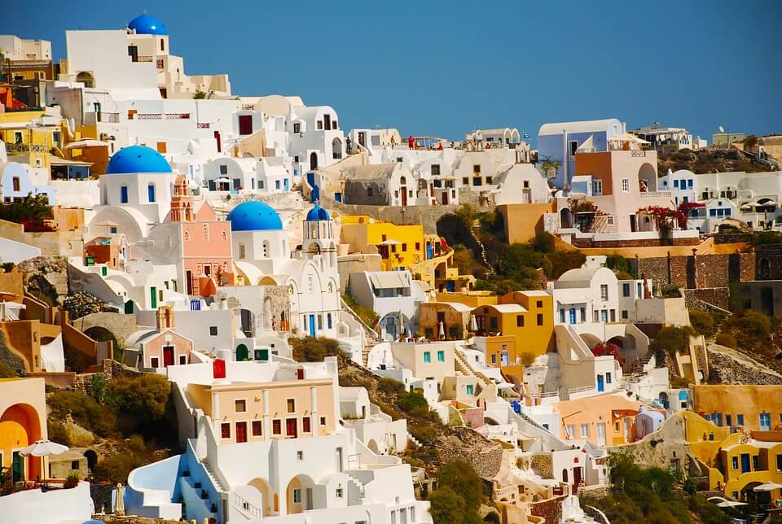
旅游.V/N
这个国家的政府很大一部份的收入都是来自旅游

Slide 8
你们过节的时候会去旅游吗?

Slide 9
旅游v.s旅行

Slide 10
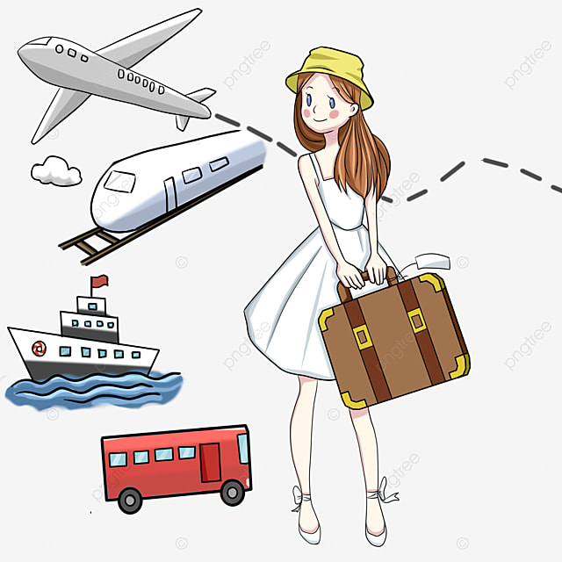
旅游
旅行
到哪个地方玩，那个地方的风景
离开生活的地方，
路上的一切

Slide 11
你喜欢旅游还是旅行呢?

Slide 12
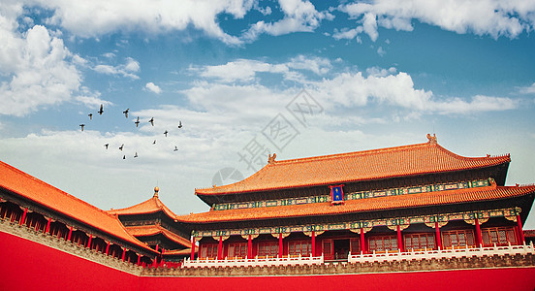
景点.N
Jǐngdiǎn
北京紫禁城是中国很有名的景点
Zǐjìnchéng

Slide 13
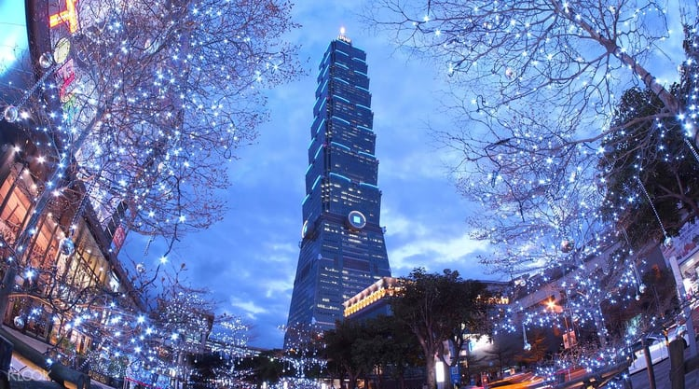
景点.N
台北101是台湾有名的景点

Slide 14
你旅游的时候最喜欢去哪一种景点呢?
自然 历史 风景

Slide 15
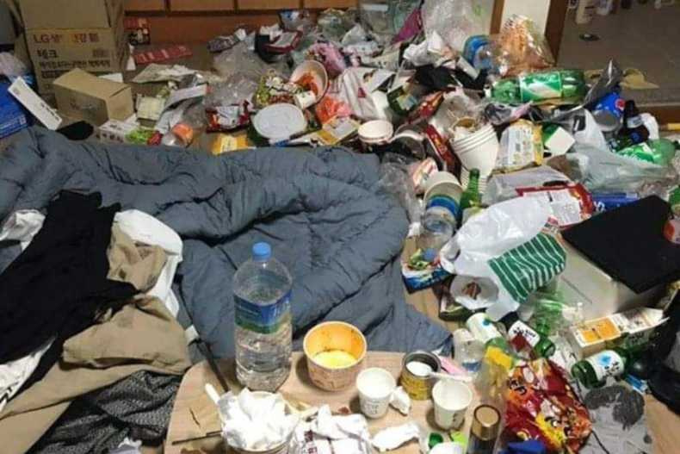
到处.ADV
Dàochù
他的房间很久没打扫了，到处都是垃圾

Slide 16
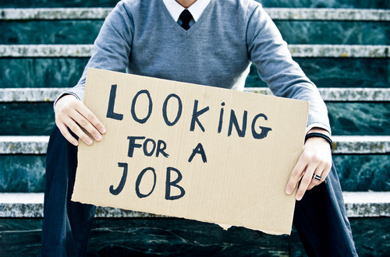
到处.ADV
他到处找打工，但是很多店都不需要他

Slide 17
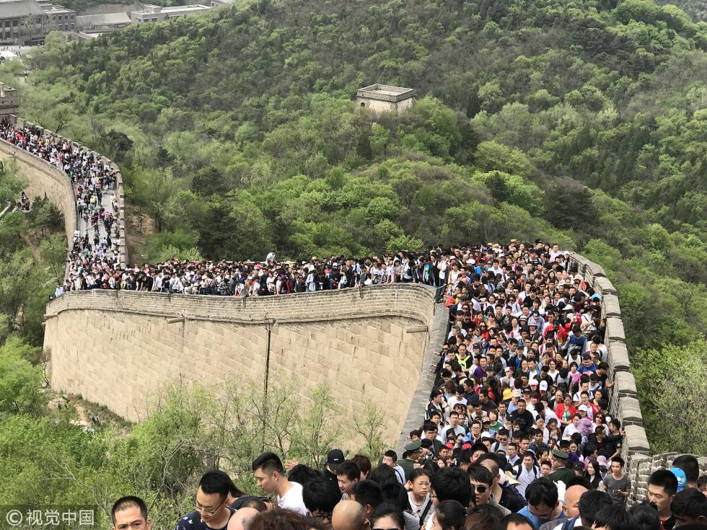
人山人海
Rén shān rén hǎi
这个景点非常有名，放假的时候到处都是人山人海的

Slide 18
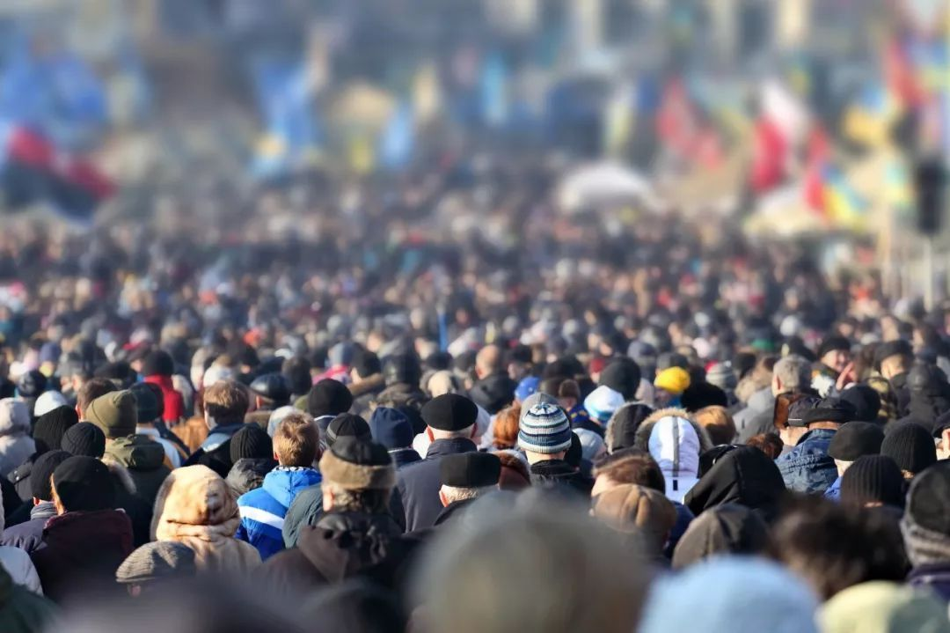
人山人海
这座城市的人口很多，下班时间到处都是人山人海的

Slide 19
你知道哪些地方在什么时候到处都是人山人海的呢?

Slide 20
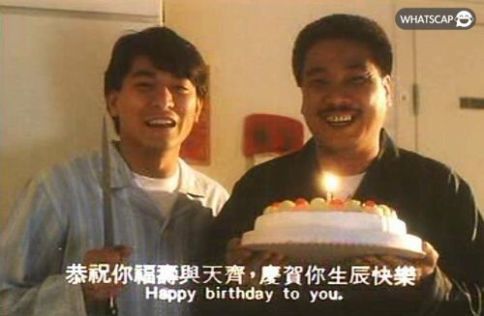
最ADJ不过了
过生日的时候，收到朋友跟家人的「生日快乐」是最好不过的事了

Slide 21
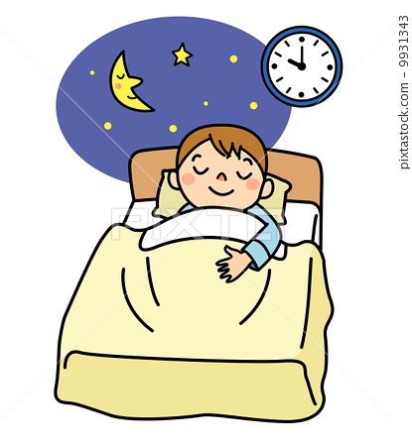
最ADJ不过了
放假的时候在家睡觉是最幸福不过的事情了

Slide 22
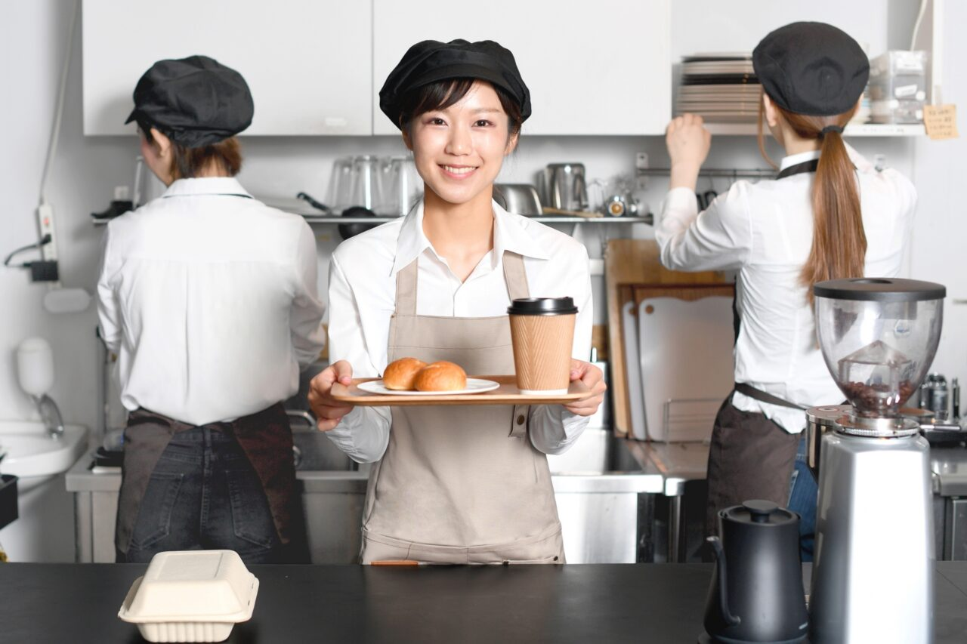
最ADJ不过了
这份打工工资不错，工作时间不长，对他来说是最适合不过的打工了

Slide 23
你心中最美的风景是什么呢?
最……不过了

Slide 24
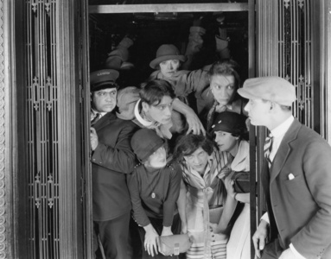
挤.adj/V
Jǐ
这个电梯里面挤进了太多人了，非常挤

Slide 25
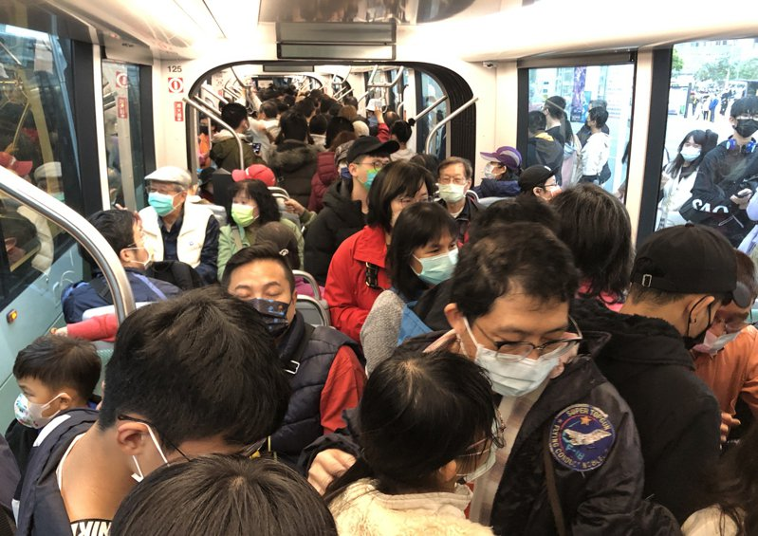
挤. adj/V
他挤了很久，终于挤进了这节已经很挤的电车

Slide 26
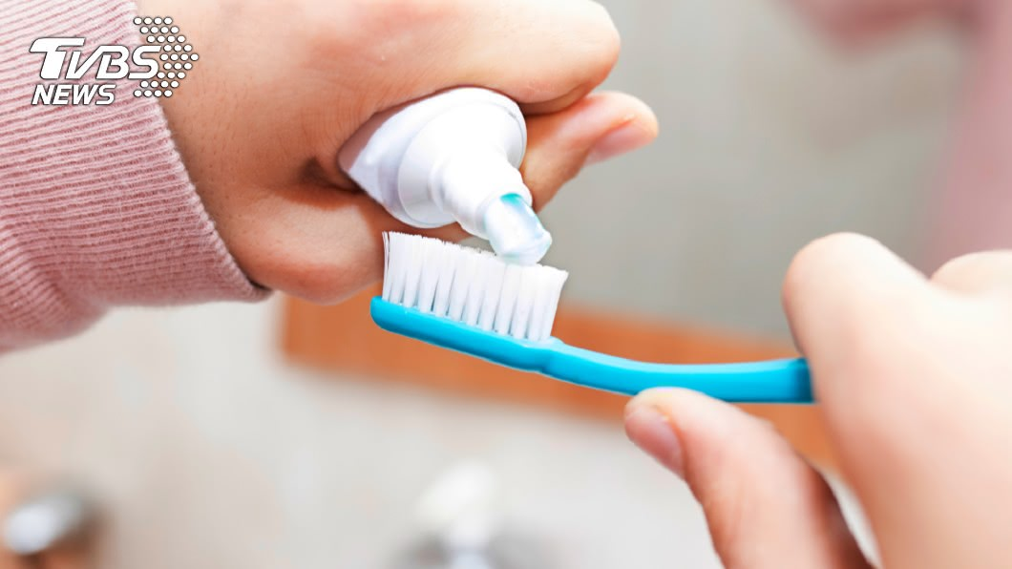
挤. adj/V
他把最后的牙膏挤了出来

Slide 27
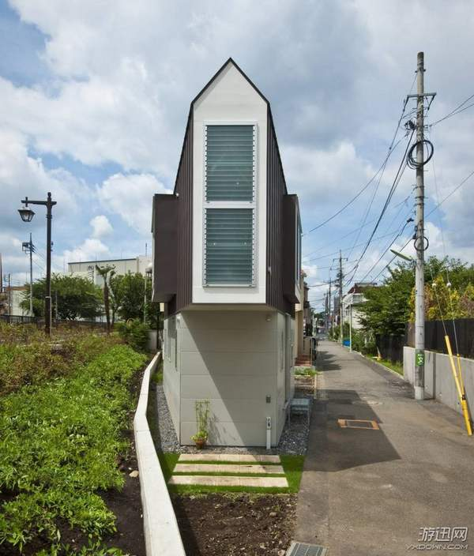
窄.ADJ
Zhǎi
这栋房子非常窄，设计有问题

Slide 28
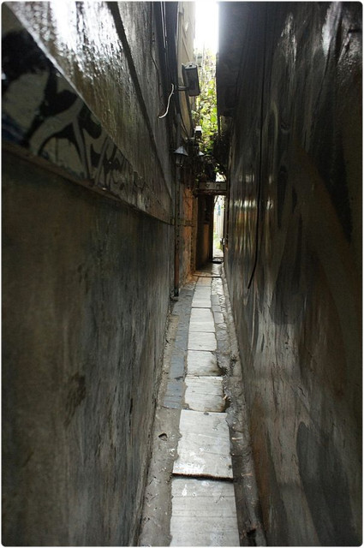
窄.ADJ
这条巷子非常窄，很难走

Slide 29
你上一次必须得挤进一个地方是什么时候呢?

Slide 30
你去过最窄的地方是哪里呢?

Slide 31
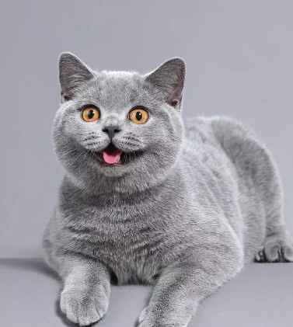
短.ADJ
duǎn
这只短毛猫很可爱

Slide 32
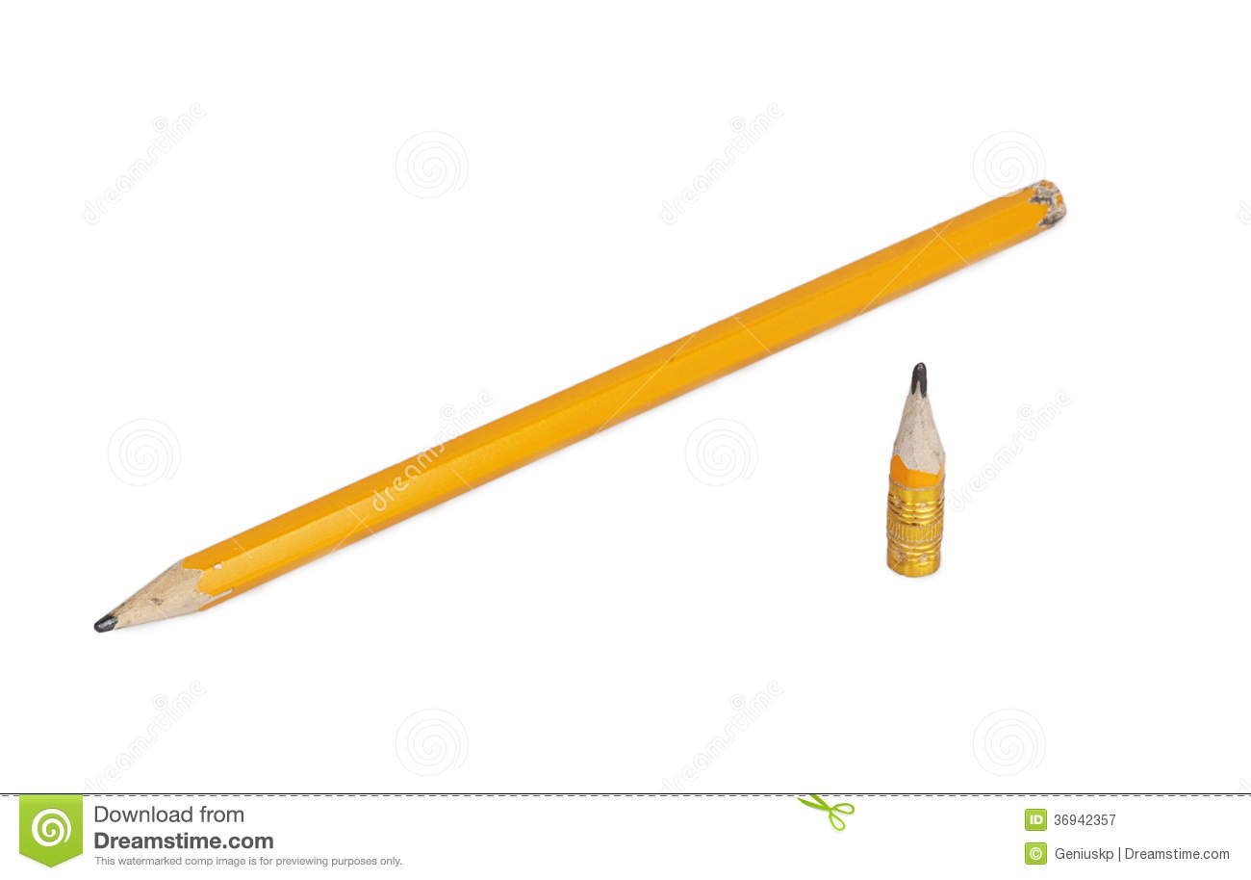
短.ADJ
这只铅笔被用的很短

Slide 33
你觉得你生活中什么时间不够呢?

Slide 34
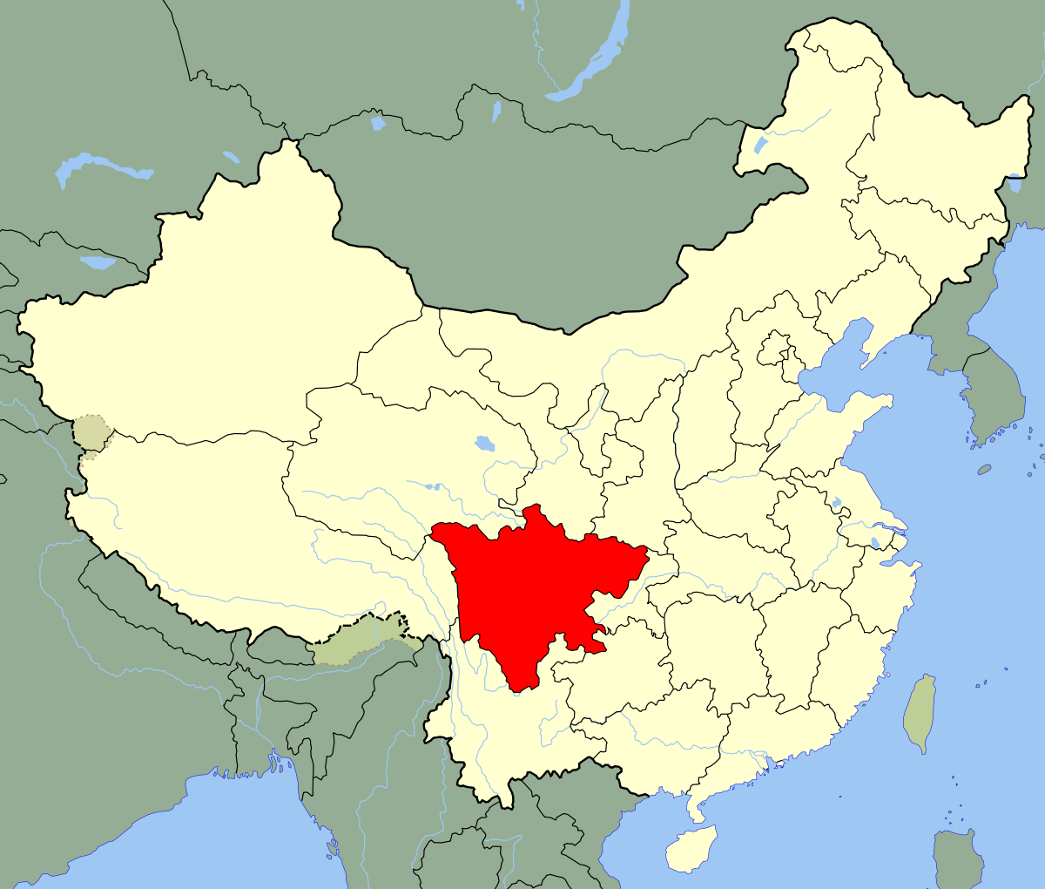
省.N
Shěng
他上次旅游去四川省，那边的食物辣死了

Slide 35
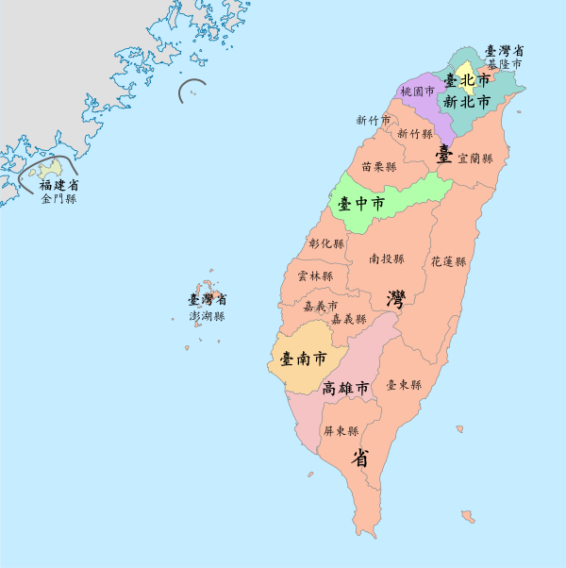
省.N
台湾其实有两个省，台湾省和一点点福建省

Slide 36
你知道中国哪些省呢?

Slide 37
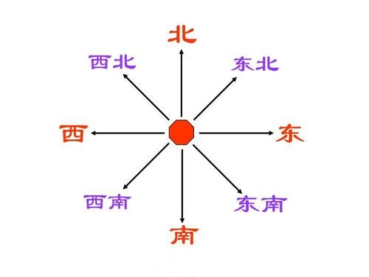
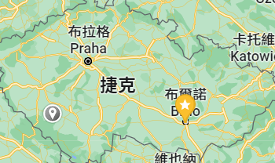
部
Bù
布尔诺在捷克的东南部

Slide 38
部
布拉格在捷克的西北部

Slide 39
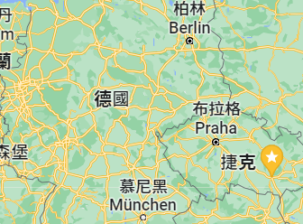
边
德国在捷克的西边

Slide 40
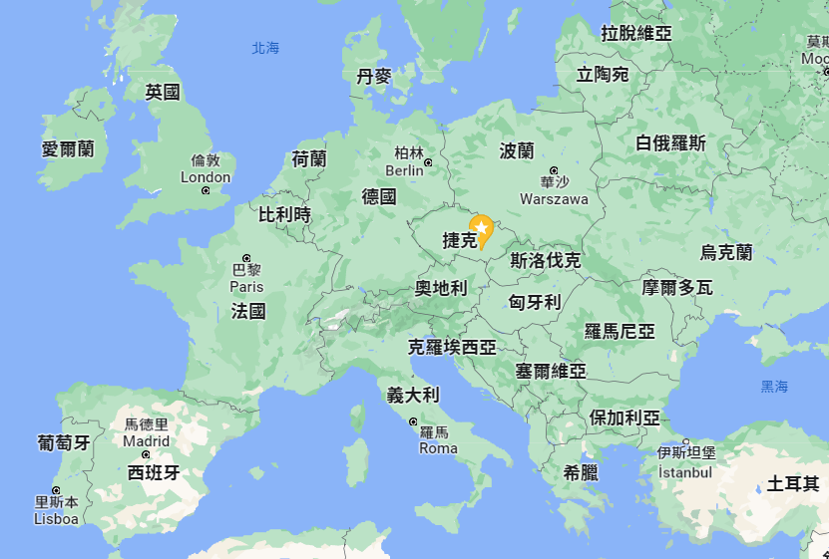
法国在欧盟(EU)的西部
Ōuméng

Slide 41
你的家乡在哪里呢?
部

Slide 42
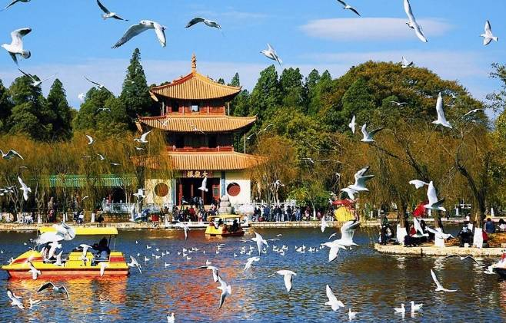
四季如春
Sìjì rú chūn
这个地方四季如春，不会下雪，也不会太热

Slide 43
四季如春
他喜欢四季如春的地方，那里让他很舒服

Slide 44
你喜欢去什么样的地方旅游呢?
人山人海 四季如春 条件

Slide 45
少数
Shǎoshù
他喜欢喝奶茶，但在大家都喜欢喝咖啡的班上是少数

Slide 46
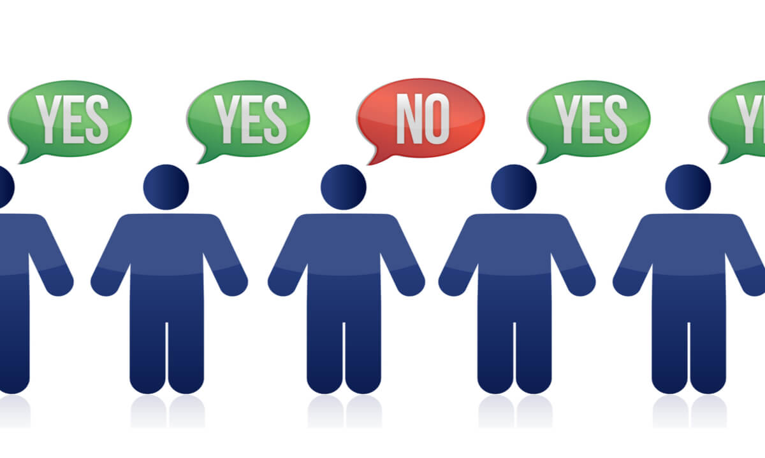
少数
现代的很多政府，都是少数听多数的话的政府

Slide 47
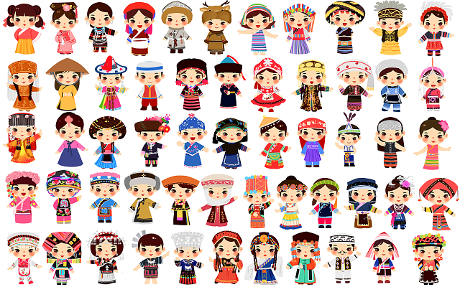
民族
Mínzú
中国有56个民族，除了汉族以外都是少数民族

Slide 48
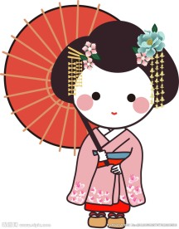
民族
中国是多民族国家，而日本说自己不是多民族国家

Slide 49
他去过美国、英国和法国。
V+过
2010~11年
2015~17年
2018~19年
现在(2022年)
Notes:
过:做了动作，并在某个时候完成动作

Slide 50
他学过英文
V+过
他学过十年英文
English
现在(2020年)
2003年
2013年
Notes:
他学过(十年)英文

Slide 51
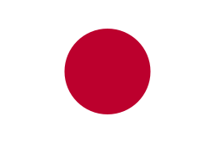
V+过
2014~2015年
2017~2019年
Notes:
他去过两次日本

Slide 52
V+过
Notes:
她去过餐厅

Slide 53
你去过哪些地方旅游呢?

